Slide 1
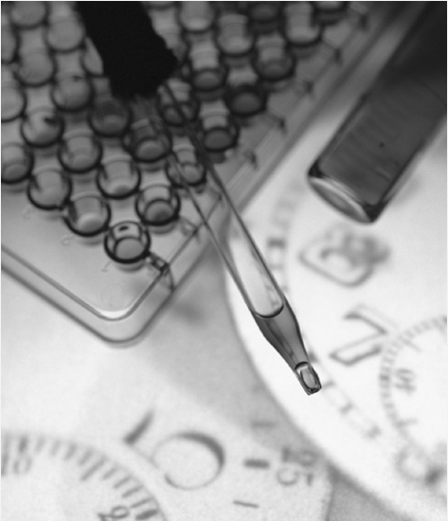
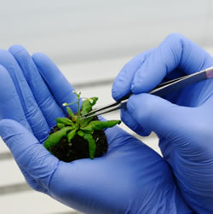
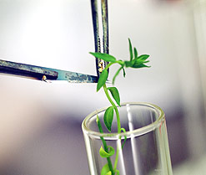
BAB 5
BIOTEKNOLOGI
(REKAYASA GENETIK)

Slide 2
KOMPETENSI DASAR :
Siswa mampu menjelaskan Rekayasa Genetik

Slide 3
REKAYASA GENETIKA
Rekayasa genetika adalah suatu proses perubahan gen-gen dalam tubuh makhluk hidup.
Rekayasa genetika dilakukan dengan cara mengisolasi dan mengidentifikasi serta memperbanyak gen yang dikehendaki.
Teknik manipulasi atau perakitan materi genetik, sehingga dihasilkan rekombinasi ADN baru yang sesuai dengan maksud yang direncanakan

Slide 4
Berbagai teknik rekayasa genetika berkembang dimungkinkan karena ditemukannya :
Enzim restriksi endonuklease yang dapat memotong benang DNA.
Enzim ligase yang dapat menyambung kembali benang DNA.
Plasmid yang dapat digunakan sbagai wahana memindahkan potongan benang DNA tertentu ke dalam sel mikroorganisme.

Slide 5
Teknik rekayasa genetika dapat dilakukan melalui :
1. Rekombinasi DNA Rekombinasi DNA adalah proses penyambung 2 DNA dari organisme yang berbeda. Hasil penggabungan DNA dari individu yang tidak sama ini disebut dengan DNA rekombinan. Gen dari satu individu yang disisipi atau digabungkan pada gen individu yang lain disebut transgen, individunya disebut transgenik.

Slide 6
Rekombinasi DNA dapat terjadi secara alami dan buatan. Secara alami dapat terjadi dengan cara :
Pindah silang, yaitu tukar menukar kromatid pada kromosom homolog sehingga DNA terputus dan tersambungkan secara silang.
Transduksi,yaitu bersambungnya DNA bakteri yang satu dengan bakteri yang lain dengan prantara virus.
Tranformasi, yaitu pemindahan sifat-sifat dari satu mikroba ke mikroba lainnya melalui bagian-bagian DNA tertentu dari mikroba pertama.

Slide 7
Rekombinasi DNA secara buatan dilakukan dengan penyambungan DNA secara in vitro.
Teknologi rekombinasi DNA memerlukan suatu prantara atau vektor untuk memasukkan gen ke dalam sel target berupa plasmid bakteri, sehingga merupakan bentuk teknologi plasmid.
Plasmid adalah lingkaran kecil DNA bakteri atau eukariota bersel satu yang dapat bereplikasi.

Slide 8
Metode rekombinasi DNA adalah :
1. Identifikasi gen yang diinginkan, dilakukan pada gen donor.
2. Isolasi gen donor, dilakukan dengan cara memotong gen donor dari DNA sekitar yang mengelilinginya.
3. Ekstrasi plasmid (cincin DNA) dari sel bakteri.
4. Membuka plasmid dan menyisipkan potongan DNA pembawa informasi yang dikehendaki.
5. Memasukkan plasmid berisi DNA rekombinan ke dalam sel bakteri.
6. Membiakkan bakteri yang telah direkayasa di dalam tabung fermentasi. Contoh rekombinasi DNA pada bakteri adalah pada pembuatan insulin oleh bakteri E. coli.

Slide 9
2. Teknik Hibridoma/Fusi Sel. Teknik hibridoma adalah penggabungan 2 sel dari organisme berbeda ataupun sama (fusi sel) sehingga menghasilkan sel tunggal berupa sel hybrid (hibridoma) yang memiliki kombinasi sifat dari kedua sel tersebut.
Proses penggabungan sel menggunakan tenaga listrik, sehingga prosesnya disebut elektrofusi.

Slide 10
Hal-hal yang diperlukan dalam teknik hibridoma, yaitu :
Sel sumber gen adalah sel-sel yang memiliki sifat yang diinginkan.
Sel wadah adalah sel yang mampu membelah dengan cepat (misalnya sel mieloma).
Fusi gen adalah za-zat yang mempercepat fusi sel (misalnya NaNO3). Teknik hibridoma dapat dimanfaatkan untuk pembuatan produk penting, misalnya antibodi monoclonal, pembentukan spesies baru, dan pemetaan kromosom.

Slide 12
3. Kloning Kloning berasal dari bahasa inggris clonning yang berarti suatu usaha untuk menciptakan duplikat suatu organisme melalui proses aseksual.
Tujuan utama kloning adalah untuk mengisolasi gen yang diinginkan dari seluruh gen yang ada (kromoson) pada organisme donor.
Untuk mencapai tujuan tersebut, kloning dapat dilakukan dengan kloning embrio dan transfer inti.
Kloning embrio dilakukan dengan fertilisasi in vitro, misalnya kloning pada sapi yang secara genetik identik untuk memproduksi hewan ternak.

Slide 13
Sedangkan kloning dengan tanspfer inti yaitu pemindahan inti sel yang satu ke sel lain sehingga diperoleh individu baru yang memiliki sifat baru sesuai inti yang diterimanya.
Kloning dengan transfer inti dilakukan dengan menggunakan sel somatis sebagai sumber gen.
Contoh kloning dengan transfer inti adalah domba Dolly.

Slide 14
Contoh hasil rekayasa genetika :
Vaksin hepatitis, dihasilkan dari sel khamir yang telah disisipkan gen virus akan menghasilkan selubung protein yang akan digunakan untuk membuat vaksin hepatitis.
Hormon insulin, dihasilkan dari gen hormone insulin manusia yang disisipkan ke DNA bakteri dengan menggunakan enzim.Inilah penerapan pertama kali untuk penyakit Diabetes.

Slide 15
Antibodi monoclonal, dihasilkan dengan cara menggabungkan sel limfosit (sel penghasil antibodi) dengan sel yang terkena penyakit. Antibodi monoclonal ini dapat digunakan untuk pengobatan penyakit kanker serta untuk mencegah keracunan dan mengetahui tanda-tanda kehamilan.
Penggabungan protoplasma, merupakan rekayasa genetika yang dapat digunakan dalam bidang pertanian. Seperti menggabungkan protoplasma untuk menghasilkan tanaman hibrida yang memilikii sifat baru serta dapat mengatasi penyakit.

